Slide 1
LSDT2
Zemgales plānošanas reģiona pieredzes pārneses aktivitātes
10.06.2026., Jelgava

Slide 2
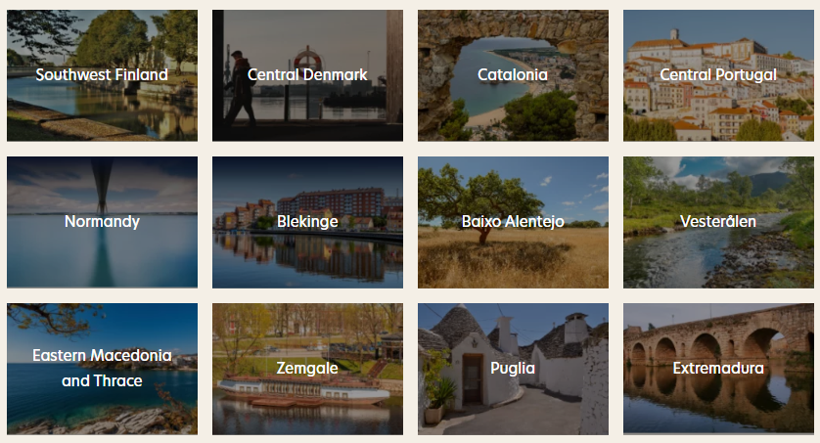
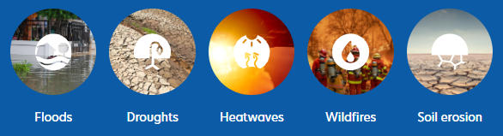

Galvenās darbības
ADAPTĀCIJAS RISINĀJUMU ĪSTENOŠANA UN UZRAUDZĪBA 4 LIELA MĒROGA DEMONSTRĀCIJAS (LSD) REĢIONOS UN ATBALSTA PĀREJU UZ
8 SADRAUDZĪBAS REĢIONIEM.
RESIST

Slide 3
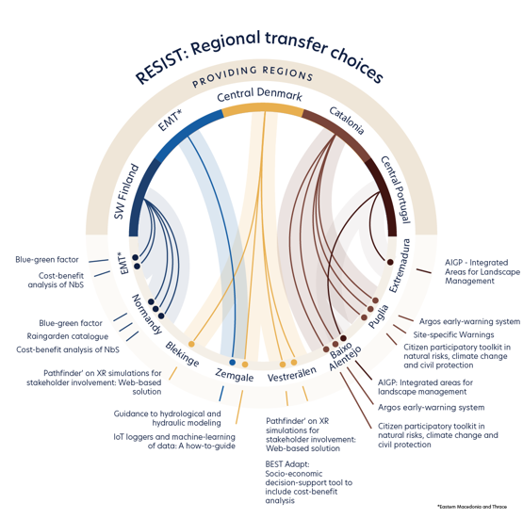
17
NOTIEKOŠIE PĀRNESES PROCESI

Slide 4
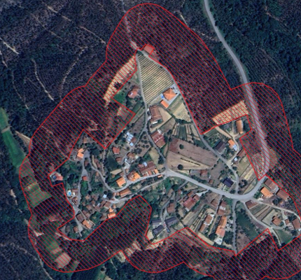
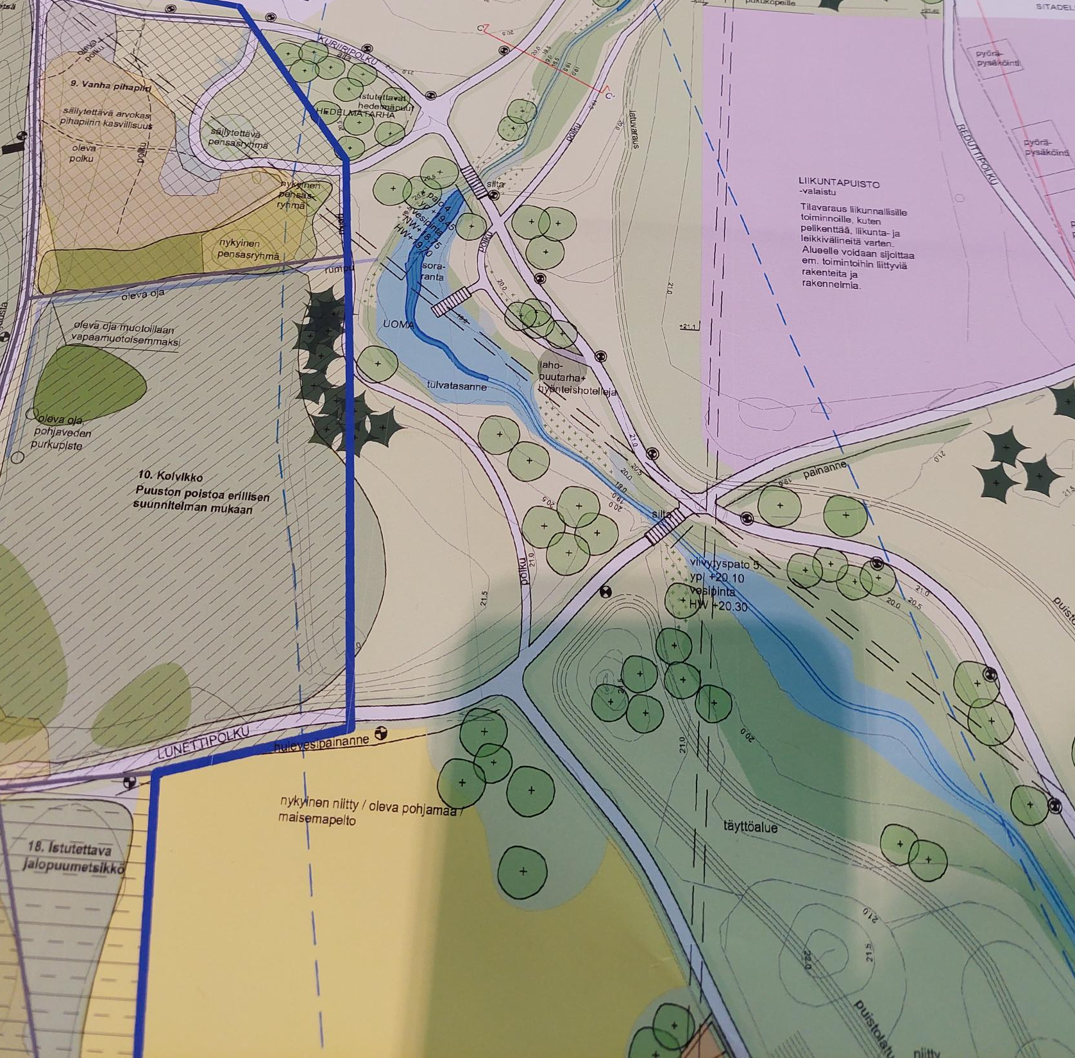
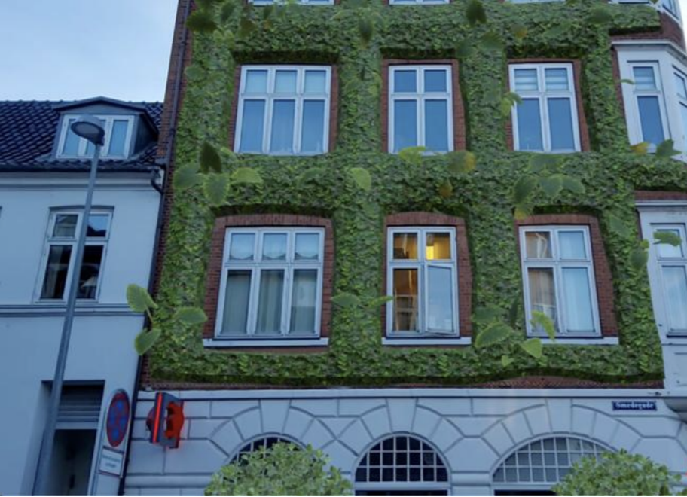
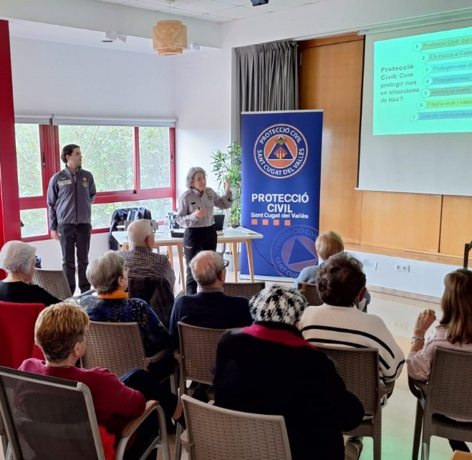
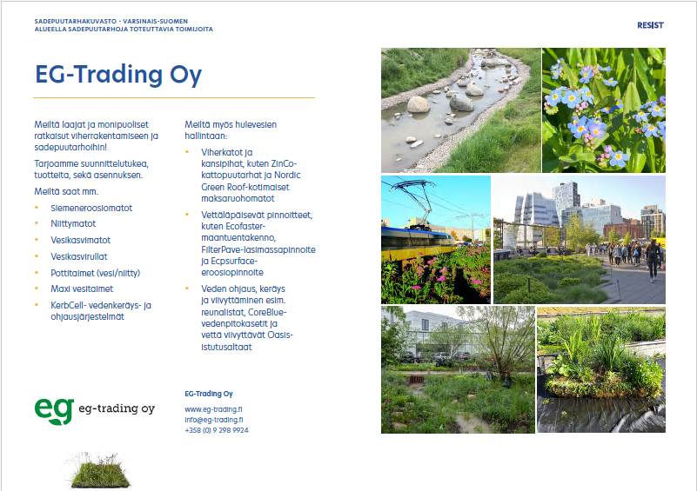
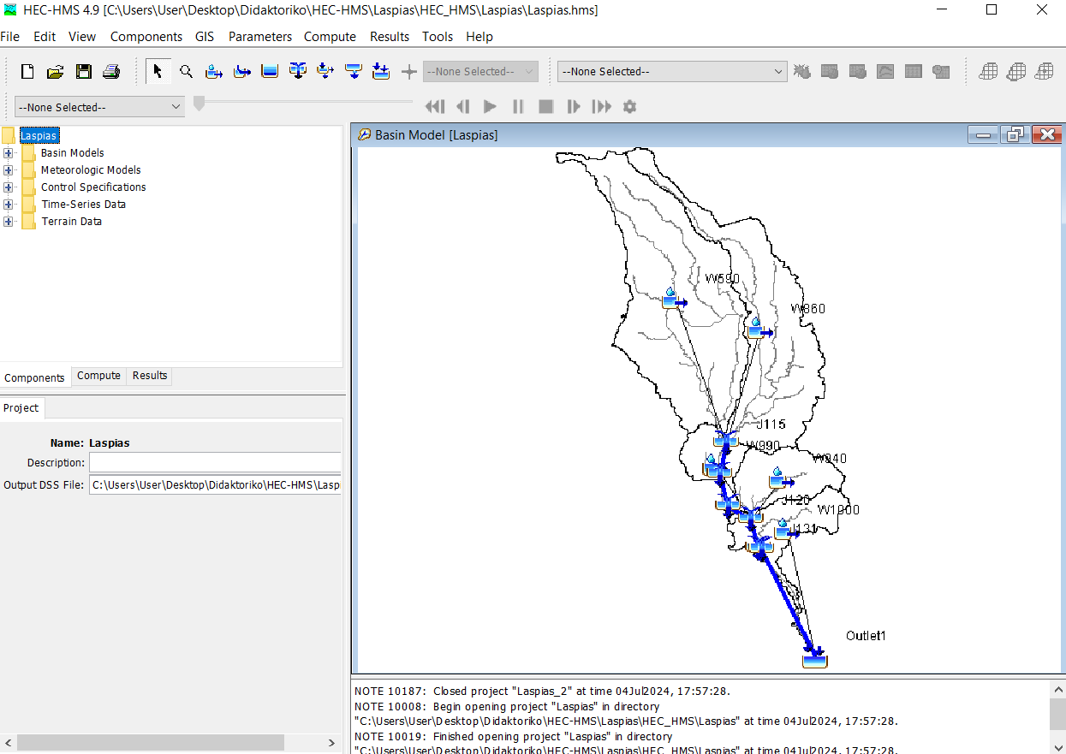
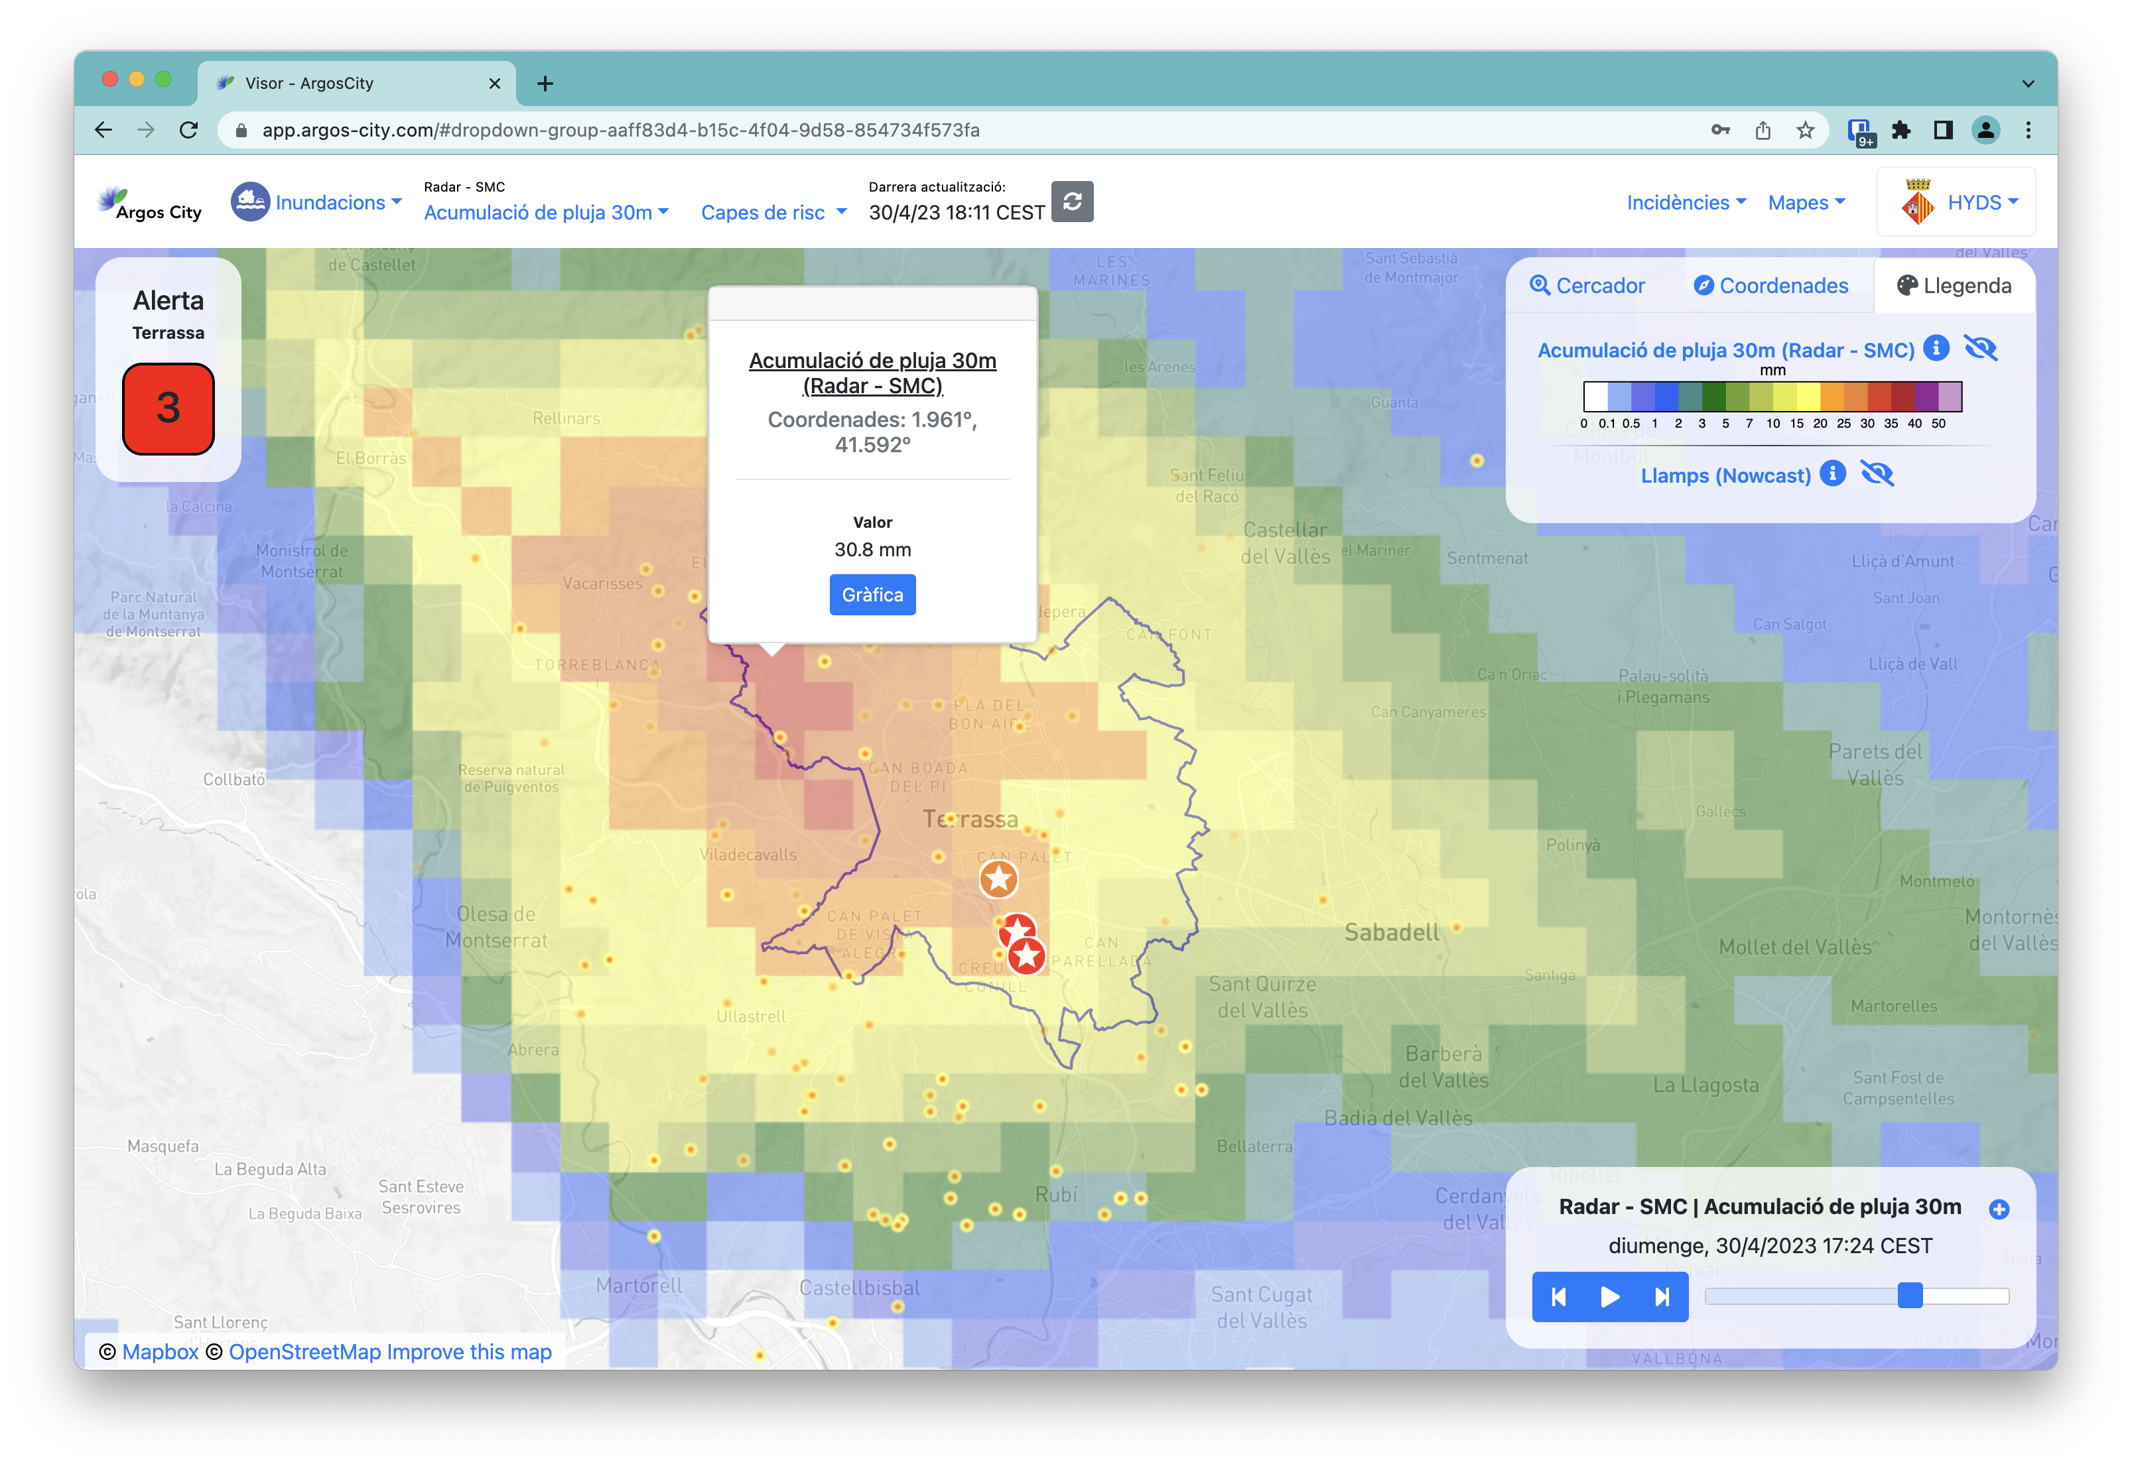
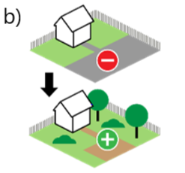
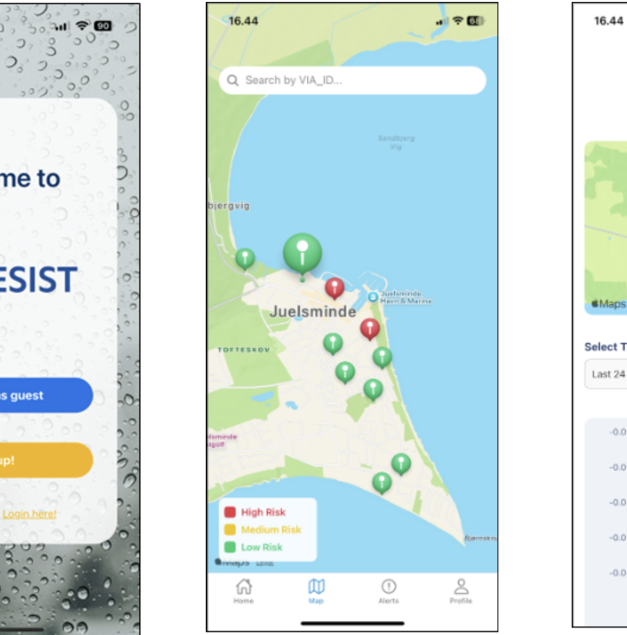




ZILAIS-ZAĻAIS FAKTORS
AIGP
PATHFINDER XR SIMULĀCIJAS
PILSOŅU LĪDZDALĪBAS INSTRUMENTU KOMPLEKTS
LIETUSDĀRZU KATALOGS
NORĀDĪJUMI HIDROLOĢISKAI UN HIDRAULISKAI MODELĒŠANAI
ARGOS AGRINĀTĀS BRĪDINĀJUMA SISTĒMA
DBS IZMAKSU – IEGUVUMU ANALĪZE
IOT LOGGERI
BRĪDINĀJUMI KONKRĒTAI VIETAI

Slide 5
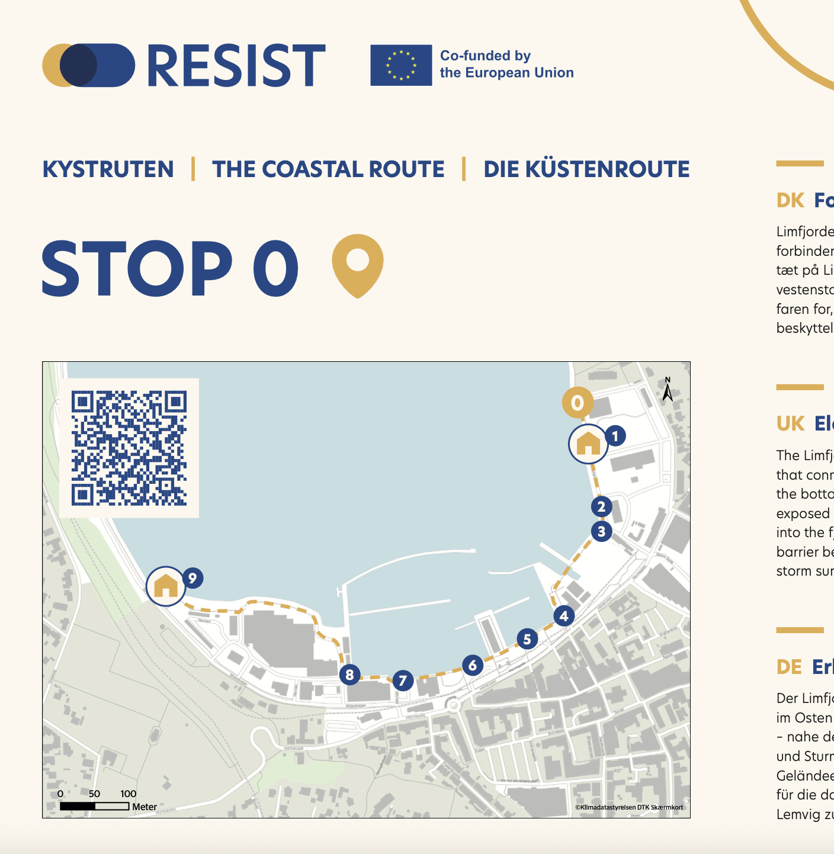

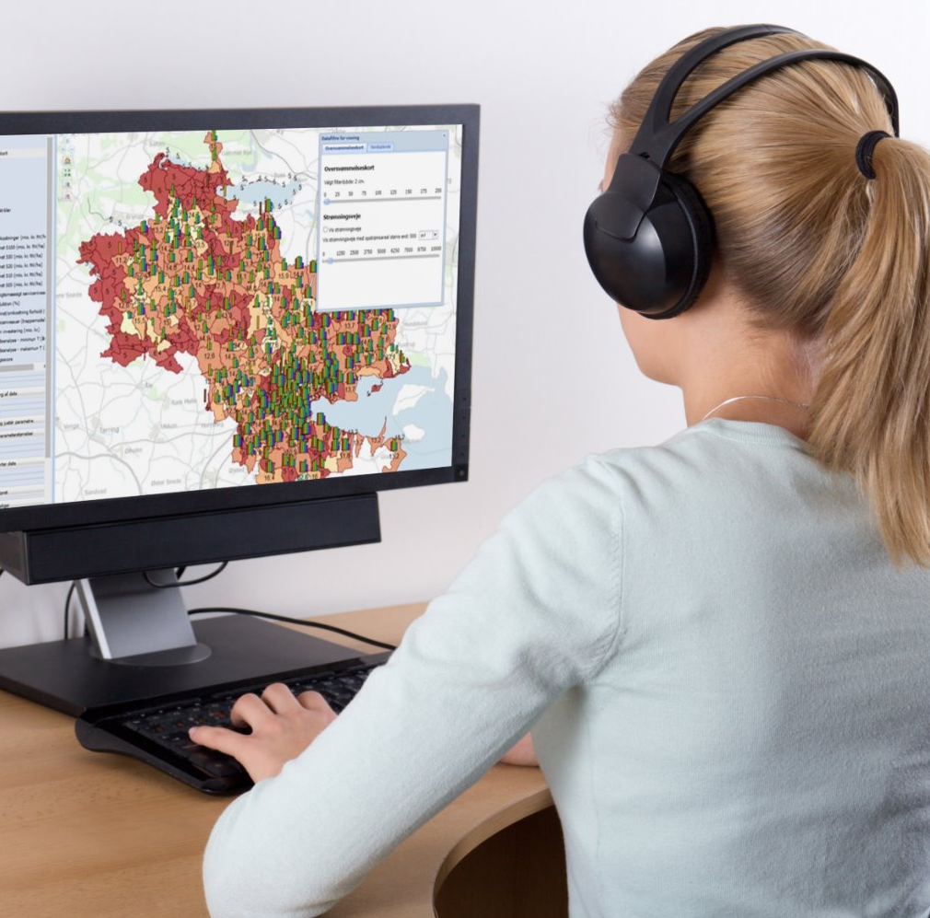
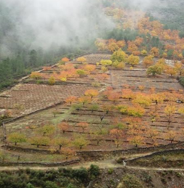
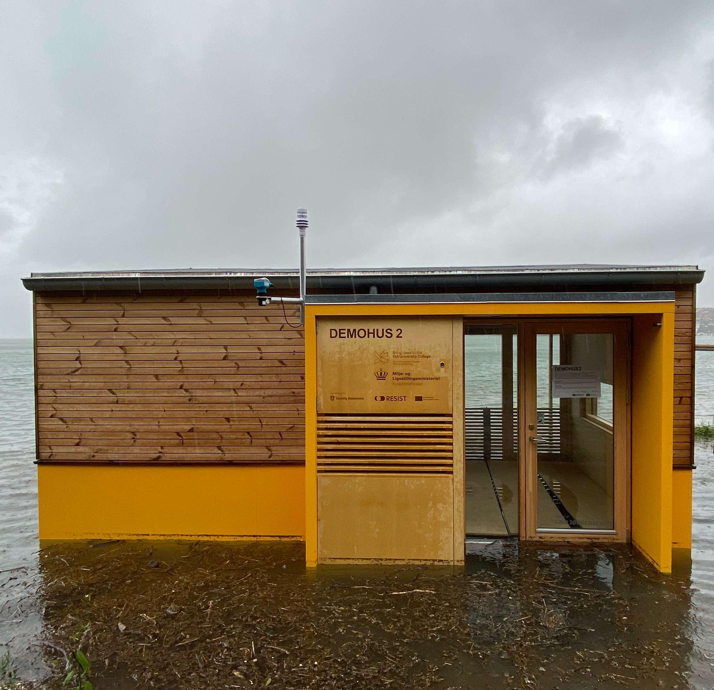
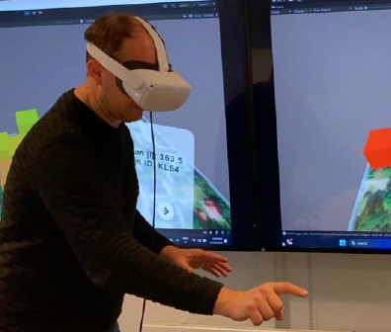
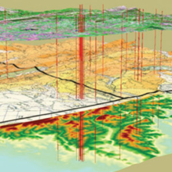
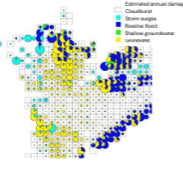
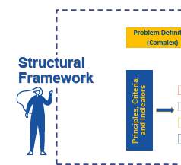
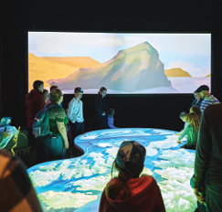
PIEKRASTES MARŠRUTS UN PAPLAŠINĀTĀ REALITĀTE
TERITORIĀLĀ PĀRVALDĪBA UN SABIEDRĪBAS IESAISTĪŠANĀS
12 GRAFISKIE DIGITĀLIE DVĪŅI
METODOLOĢISKS INSTRUMENTS PAŠVALDĪBU POTENCIĀLA IDENTIFIKĀCIJAI
SOCIĀLI EKONOMISKO LĒMUMU ATBALSTA INSTRUMENTS (LABĀKAIS)
RAŽĪGAS DEGVIELAS UZPILDES PĀRTRAUKUMI
XR PILSOŅIEM
DEMO-MĀJAS
OKEĀNA
MODEĻI
DAUDZFUNKCI-ONĀLA BIOEKONOMIKAS PIEEJA
GAIA VESTERĀLENAS PLATFORMA
VISLABĀKĀ PIELĀGOŠANĀS

Slide 6
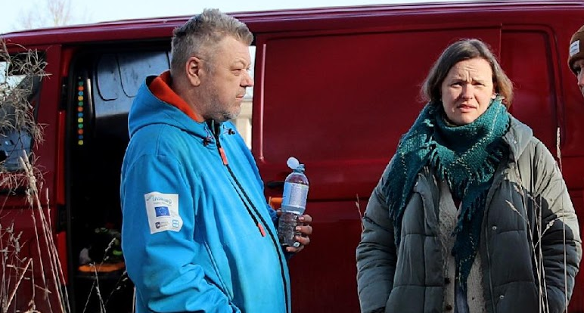
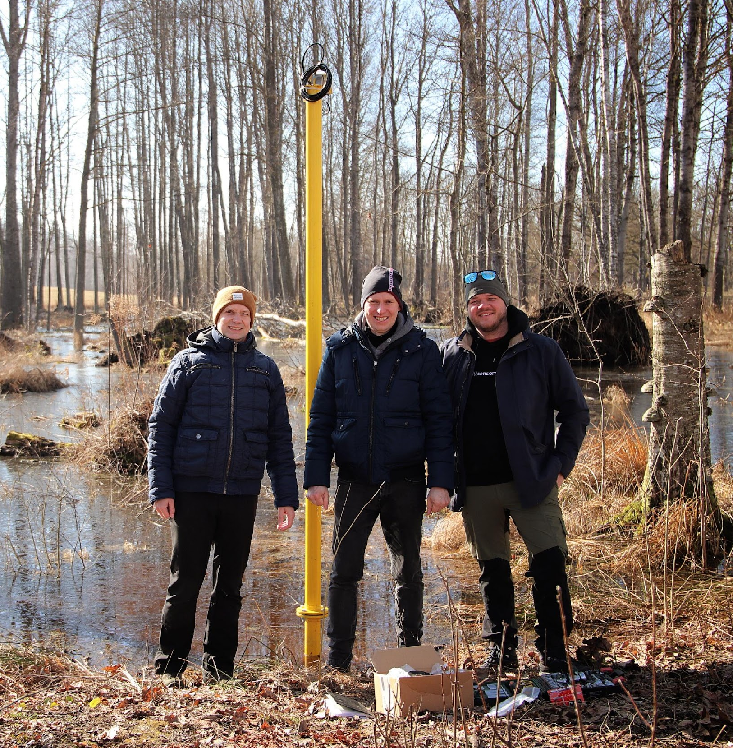
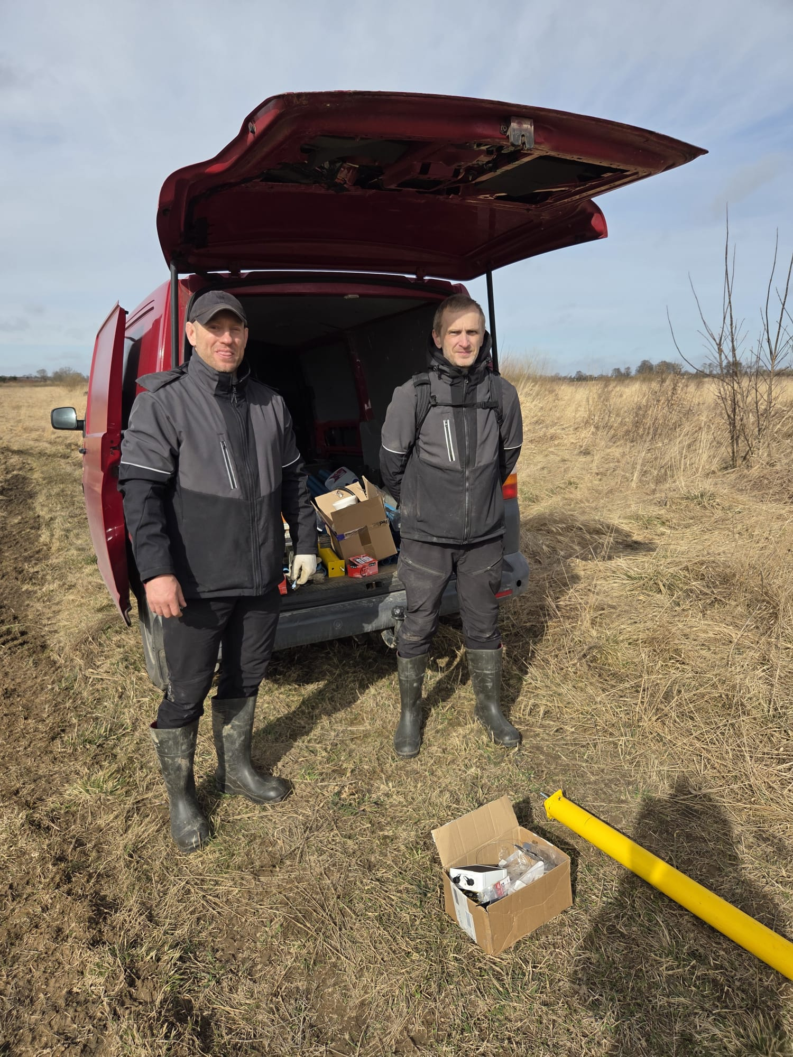
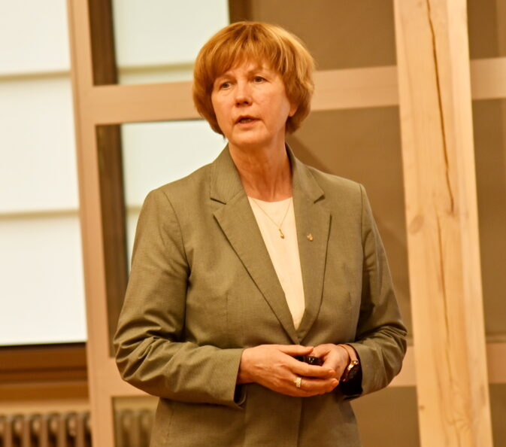
Zemgales plānošanas reģiona komanda
Zemgale
RTU, Will Sensors ENVIMOD
Raitis Madžulis
Līga Vodopjanova-Upāne
Bauskas novada
Jurijs Kondratenko, Mārtiņš Strods, Ritvars Stradiņš
Dzintars Lācis, Konrāds Popovs
Ilze Tijone

Slide 7
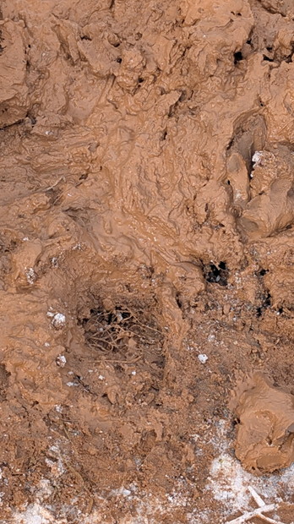
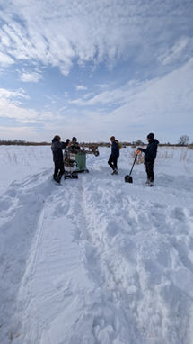
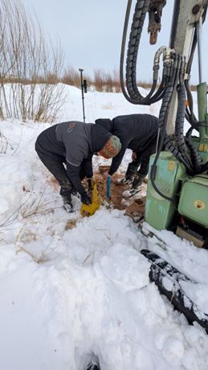
Pieredzes Centrālās Dānijas pārneses statuss: IoT reģistrētāja uzstādīšana
-17° C
Februāris, 2026

Slide 8
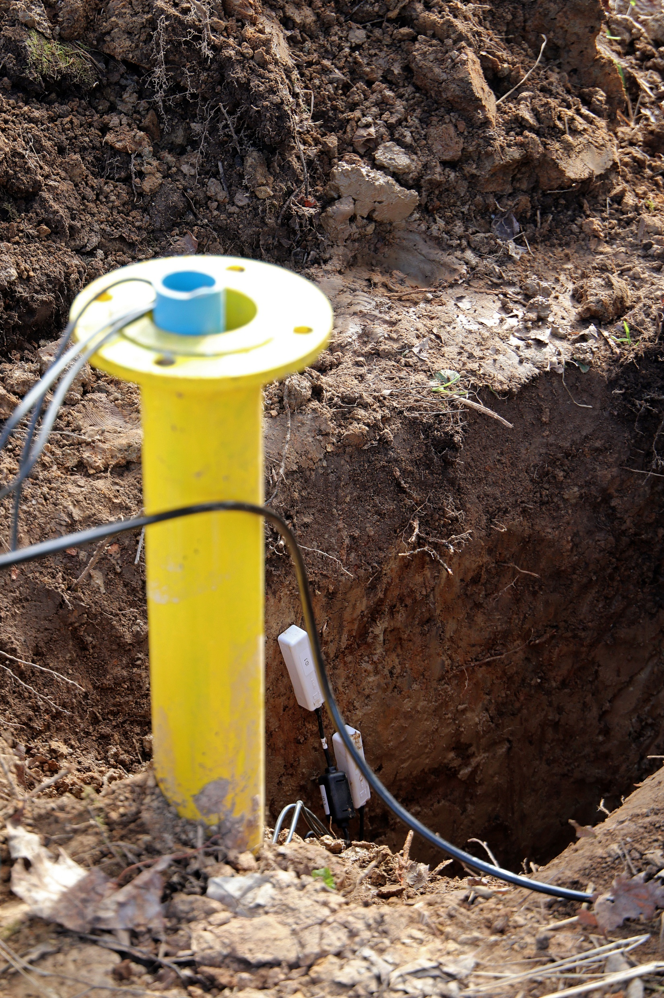
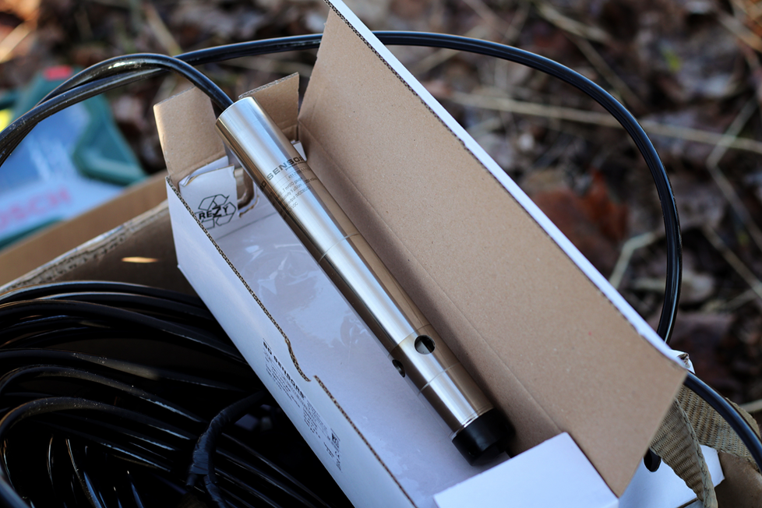
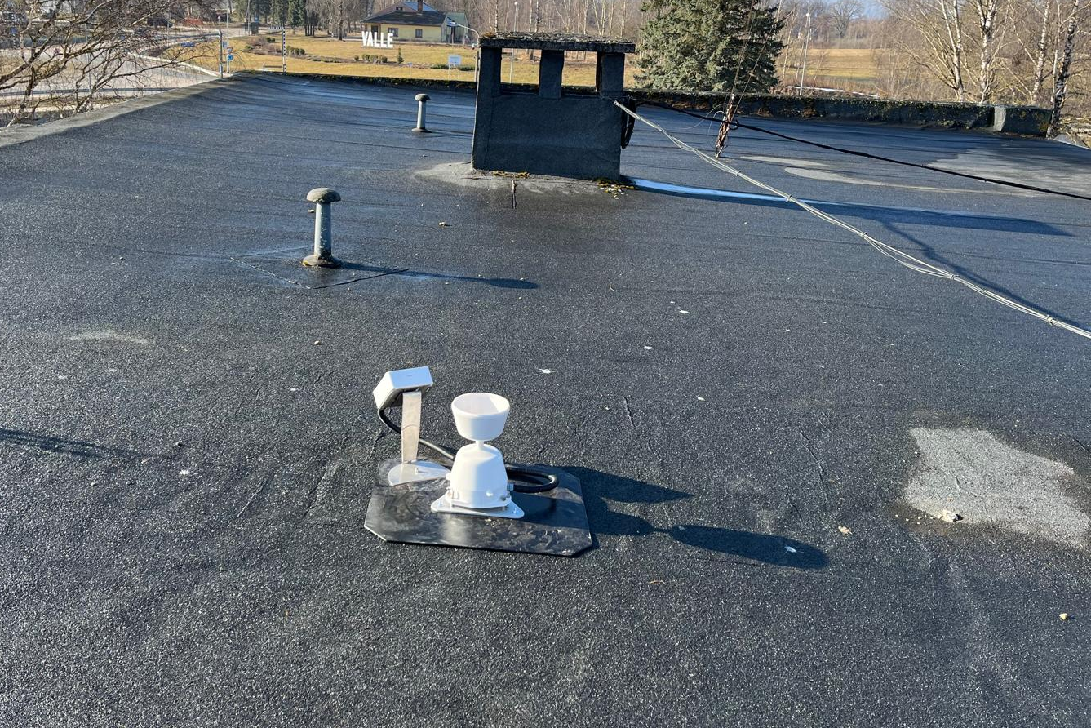
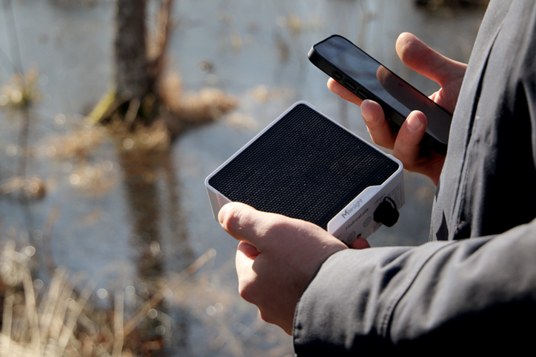
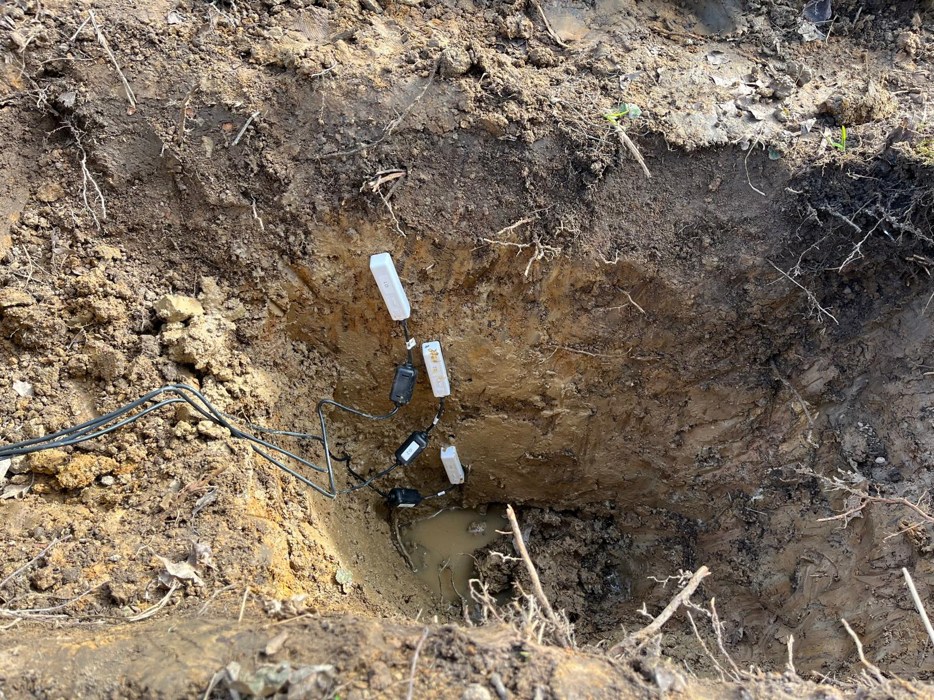
Pieredzes Centrālās Dānijas pārneses statuss: IoT reģistrētāja uzstādīšana
+ 10° C
Marts, 2026
IoT reģistrētāji, sensori:
Gruntsūdens līmeņa sensori, Augsnes mitruma, temperatūras un EC sensori, Lietus mērītāji

Slide 9
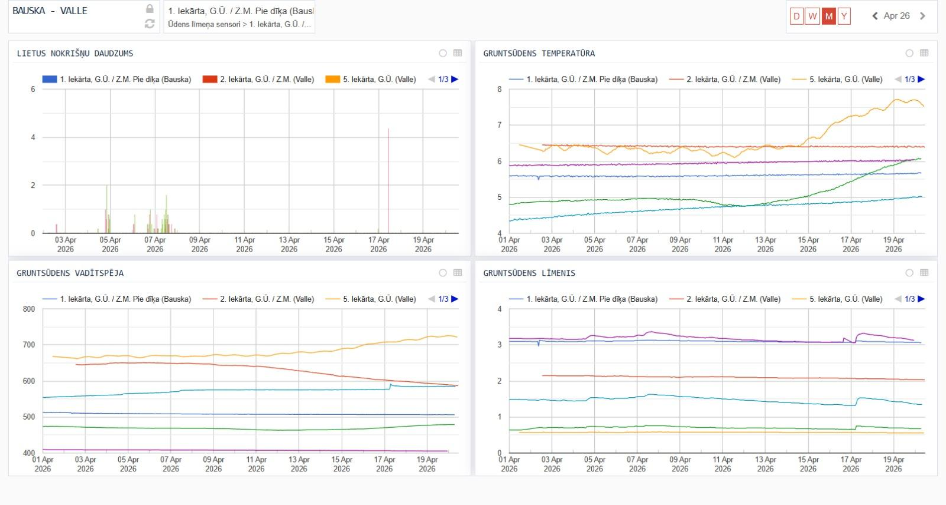
Pieredzes Centrālās Dānijas pārneses statuss: IoT reģistrētāja uzstādīšana
Kopš 2026. gada marta,
Datu uzkrāšana

Slide 10
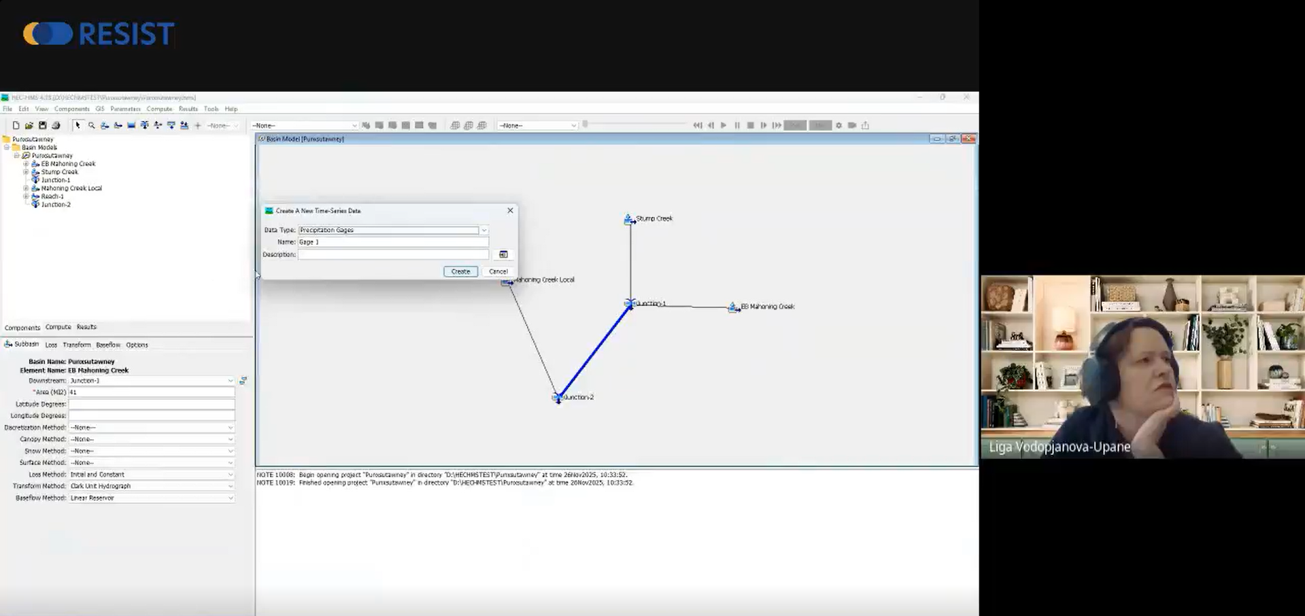
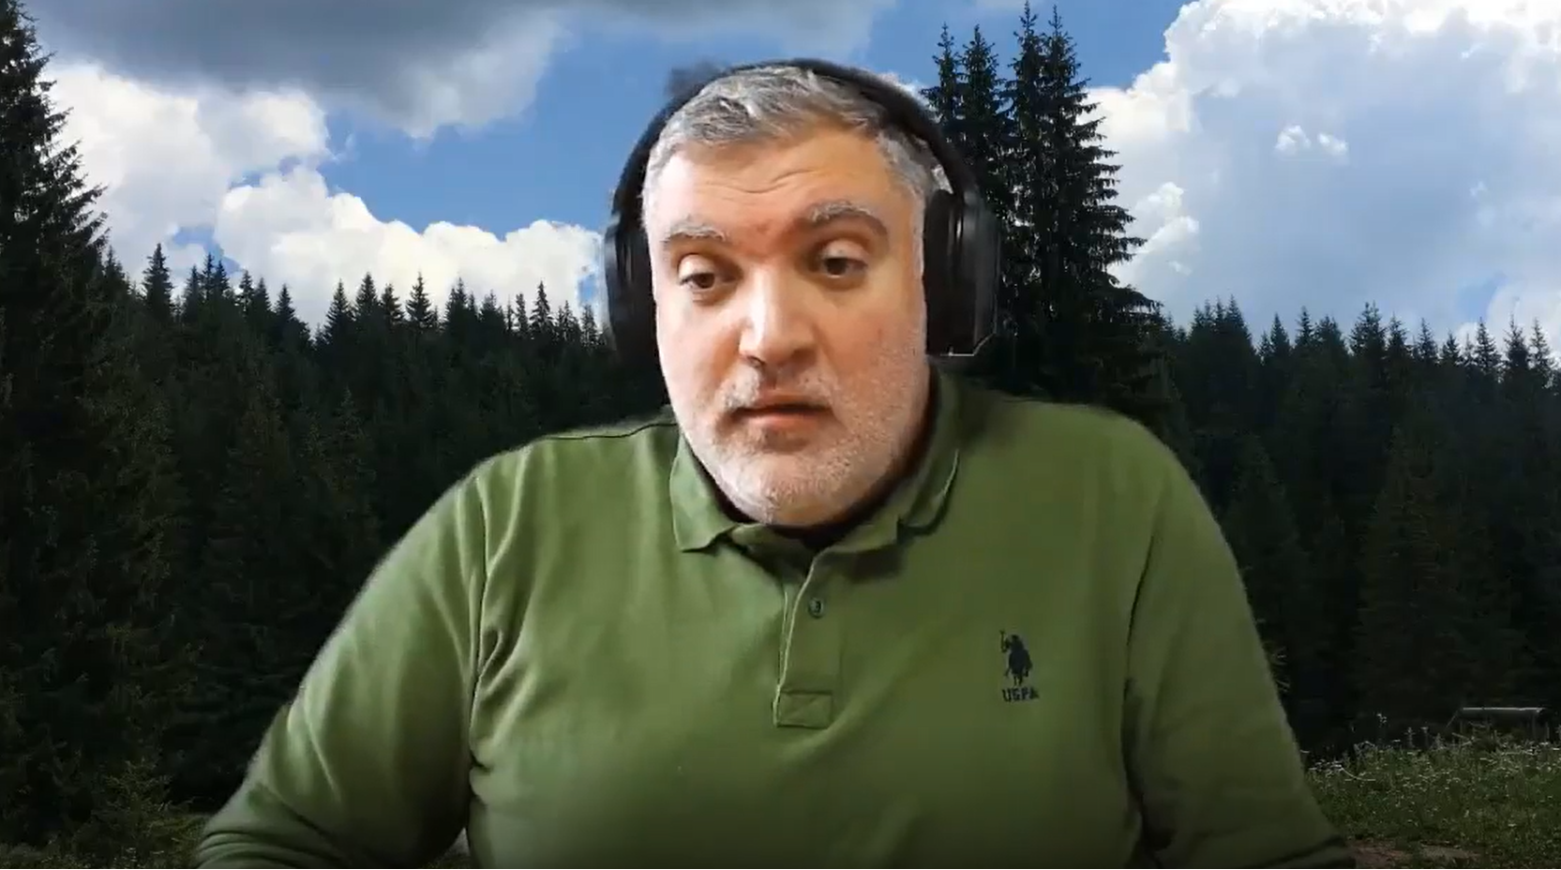
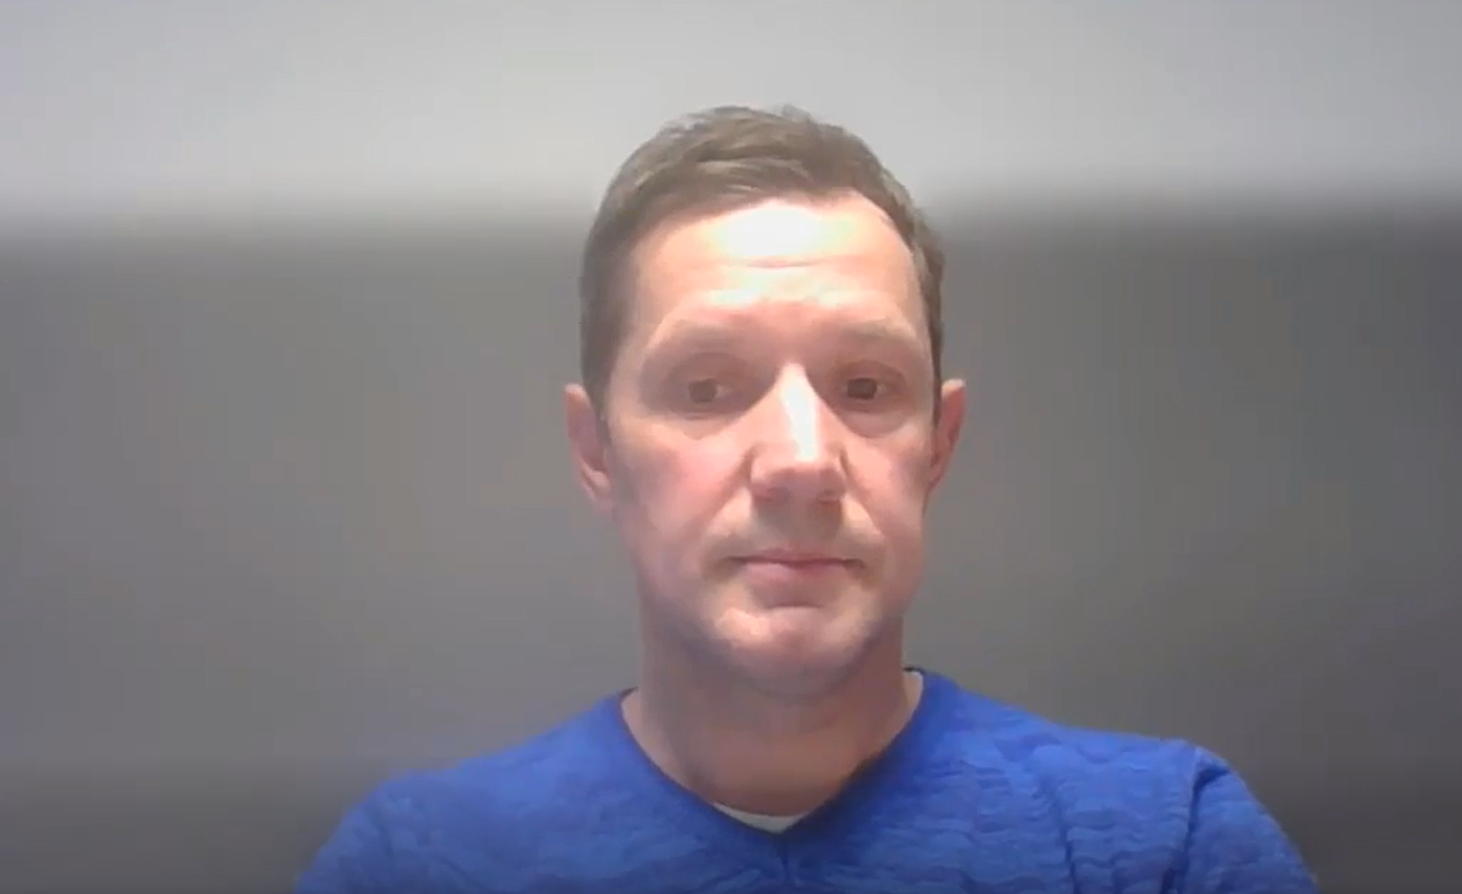
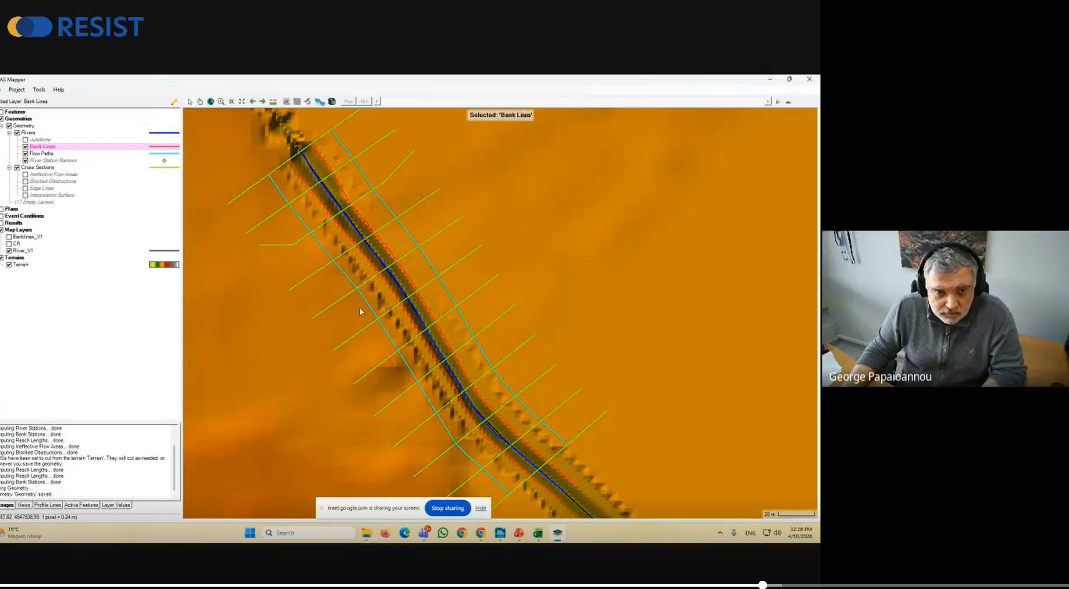
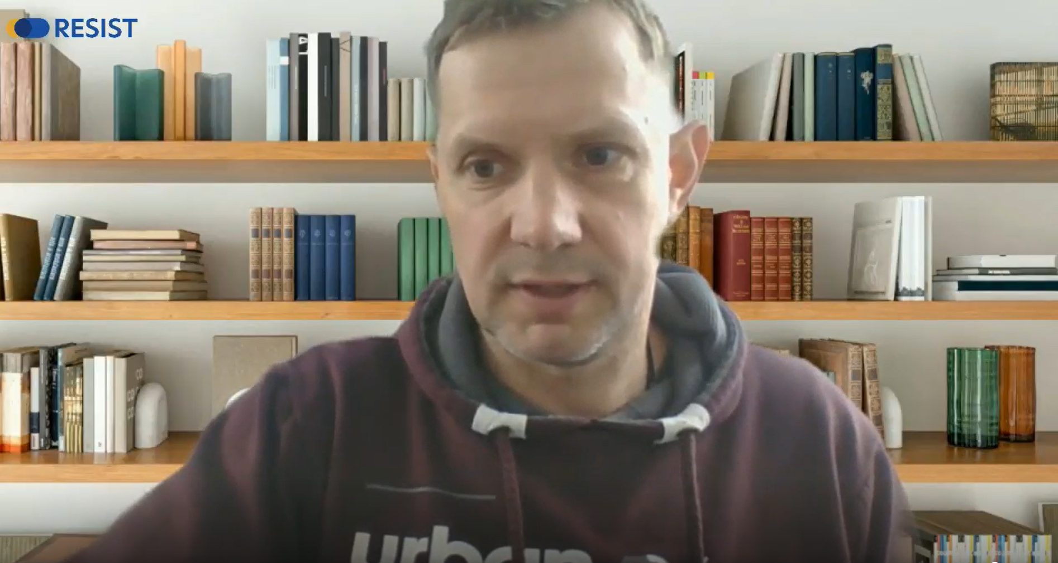
Pieredzes pārneses no Austrummaķedonijas un Trāķijas Universitātes statuss
Pārņemtās zināšanas
HEC-HMS pamati
Kalibrēšana un lēmumu pieņemšana
ĢIS integrācija un norobežošana
Meteoroloģiskie modeļi un DBR
Hidrauliskās modelēšanas principi HEC-RAS praktiska ieviešana
Hidrauliskā Mod. ar HEC-RAS 2D
7 tiešsaistes sesijas

Slide 11
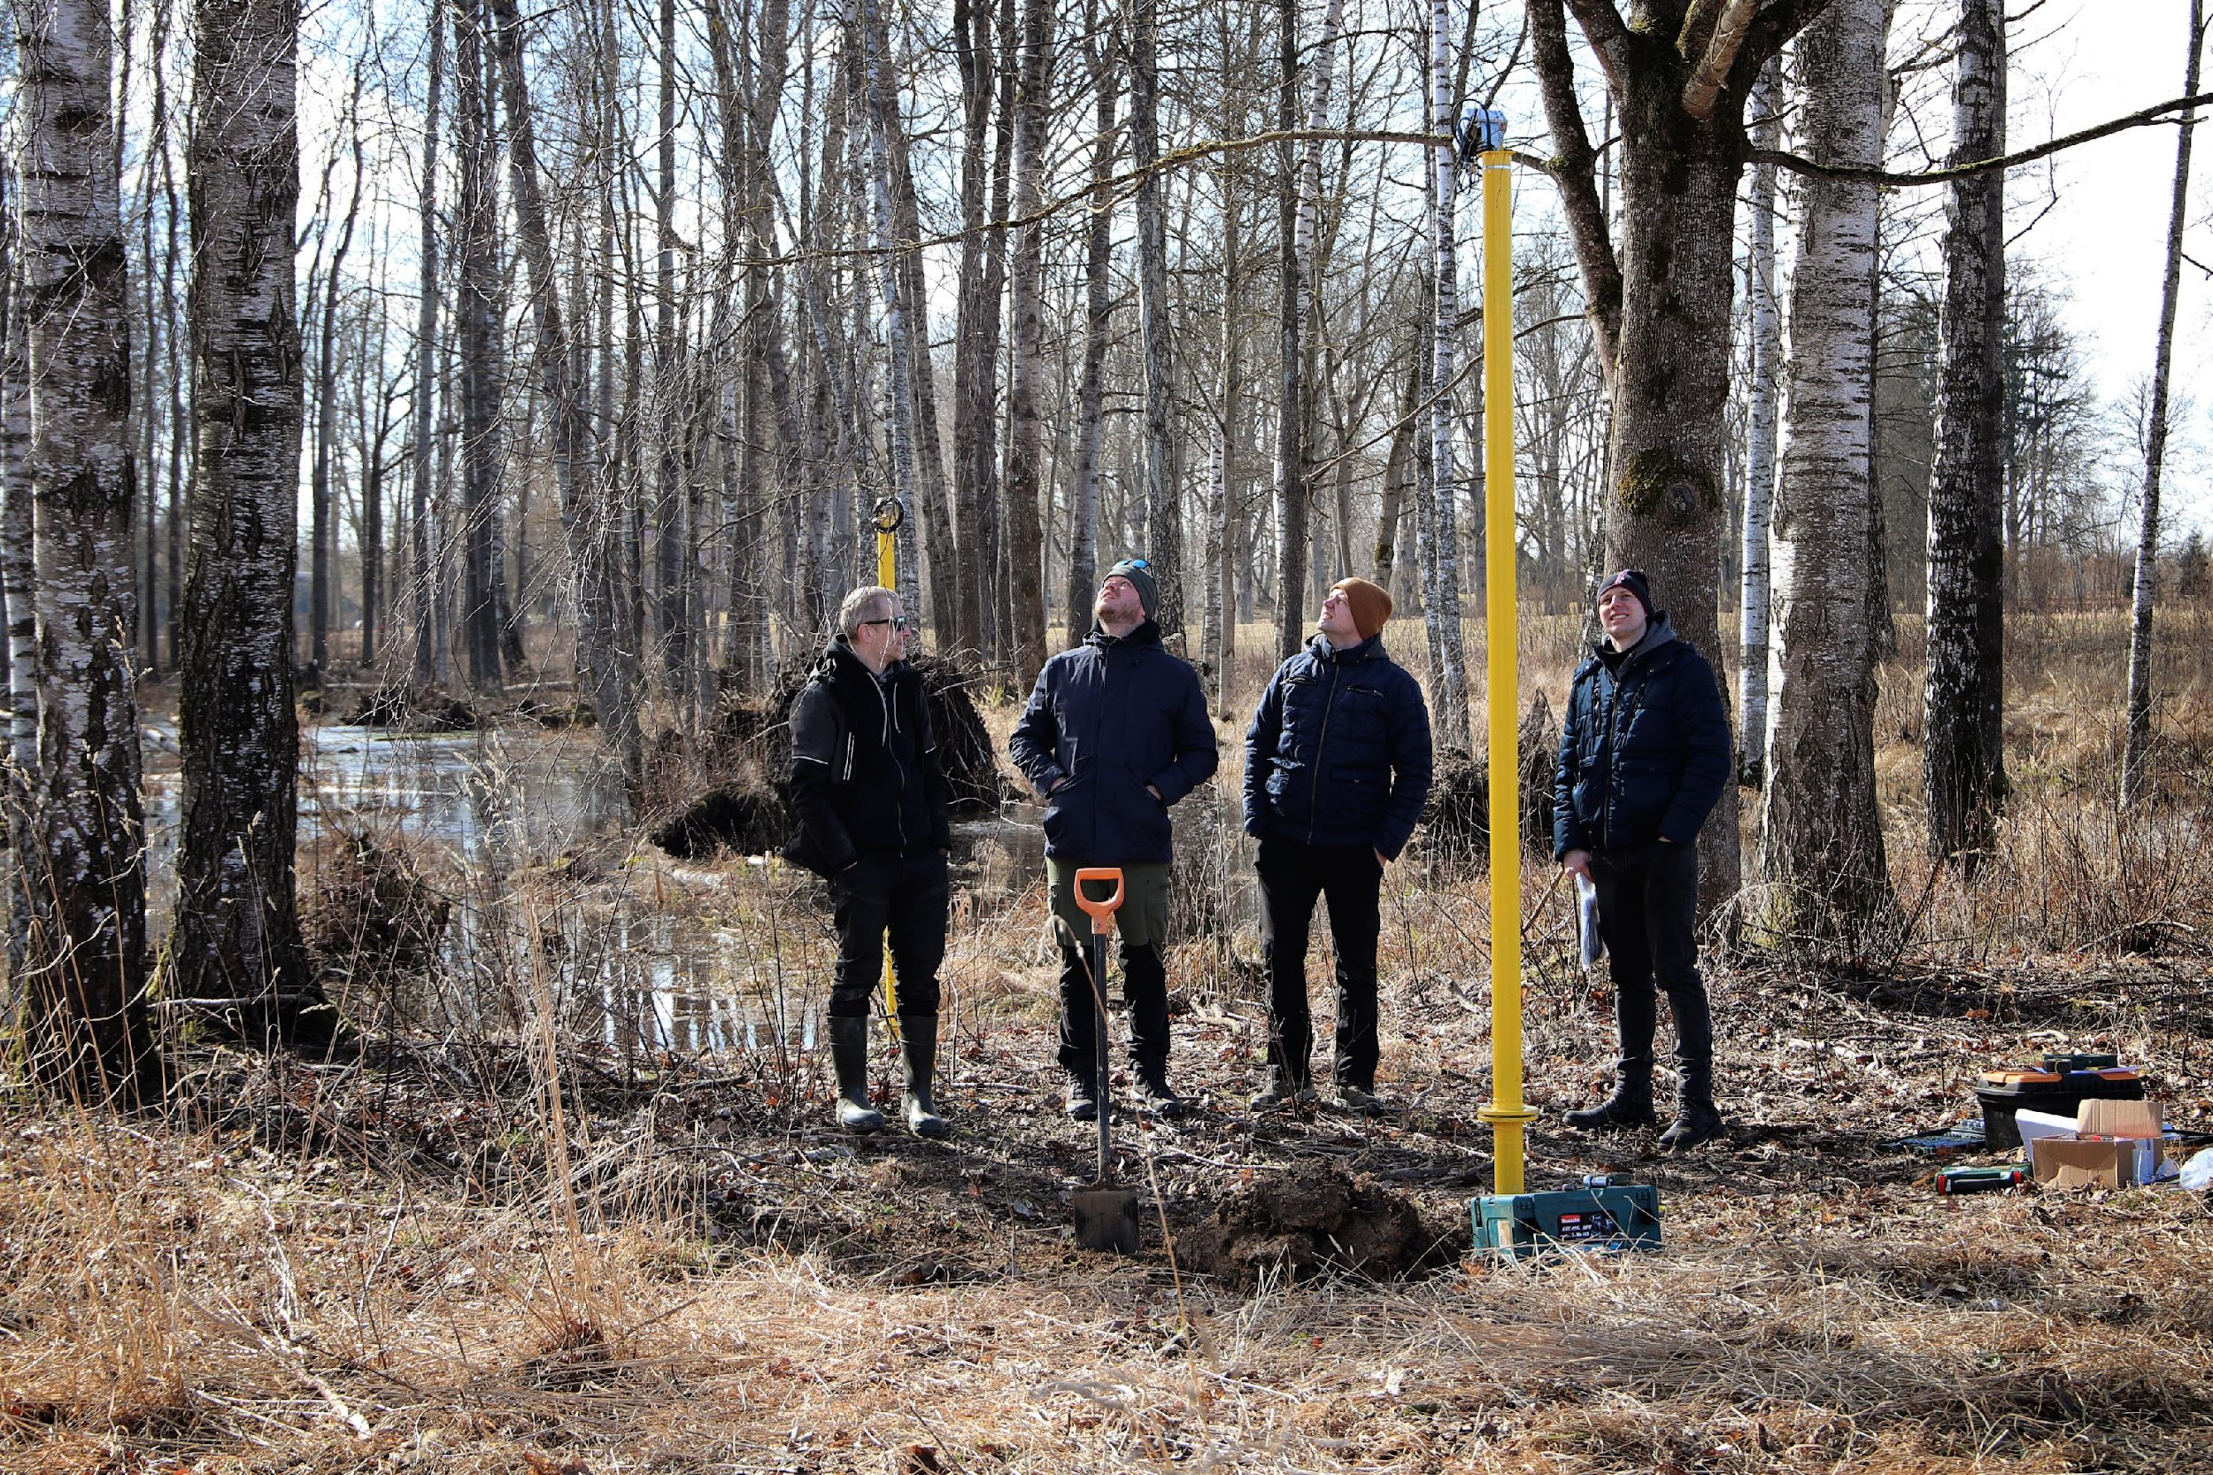
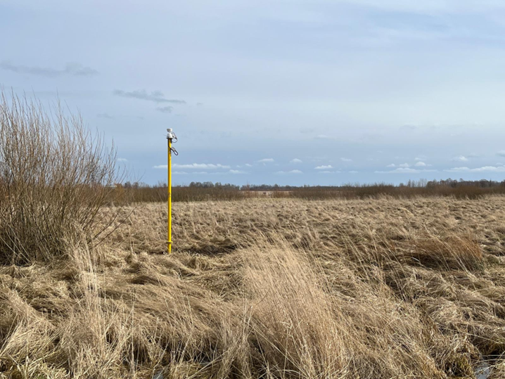
Nākamie soļi 2026. gadā
Datu vākšana
Bauskas industriālā parka lietusgāžu modeļa pirmās versijas izveide (1D-2D saistīta modelēšana programmā Flo2D)
Iecavas upes baseina hidroloģisko un hidraulisko modeļu pirmās versijas izveide (HEC-HMS, HEC-RAS)

Slide 12
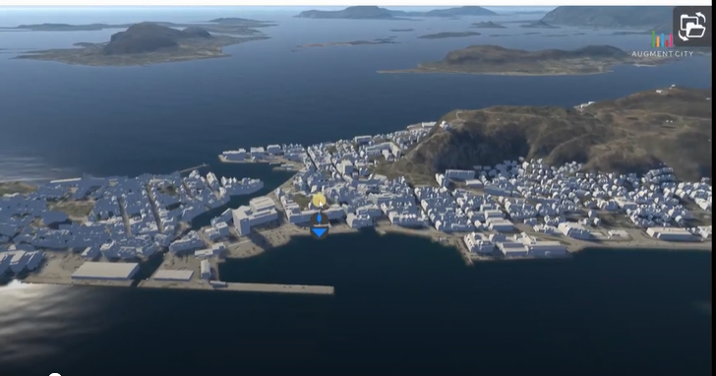
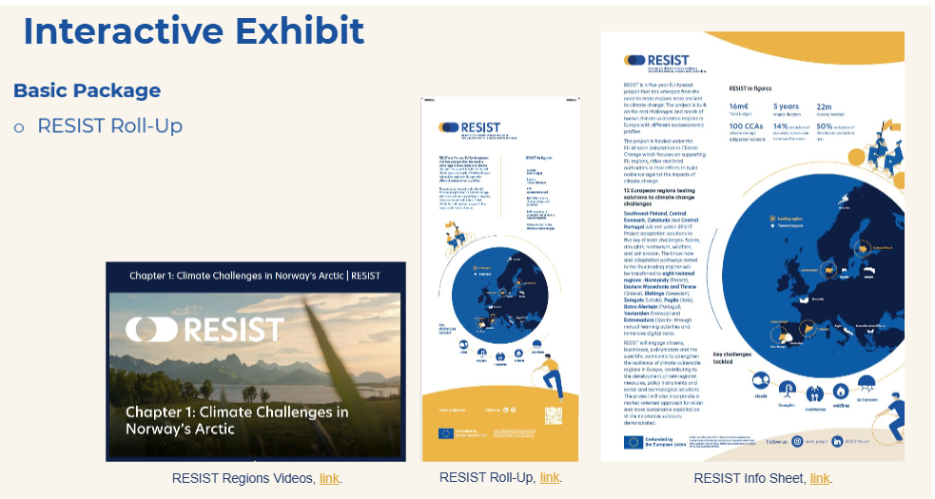
Nākamie soļi 2026. - 2027. gadā
4. Grafiskā digitālā dvīņa pilnveide
5. Foto un plakātu konkursa izsludināšana – 2026. rudens
6. RESIST virtuālās izstādes organizēšana 2027. gada pavasaris

Slide 13
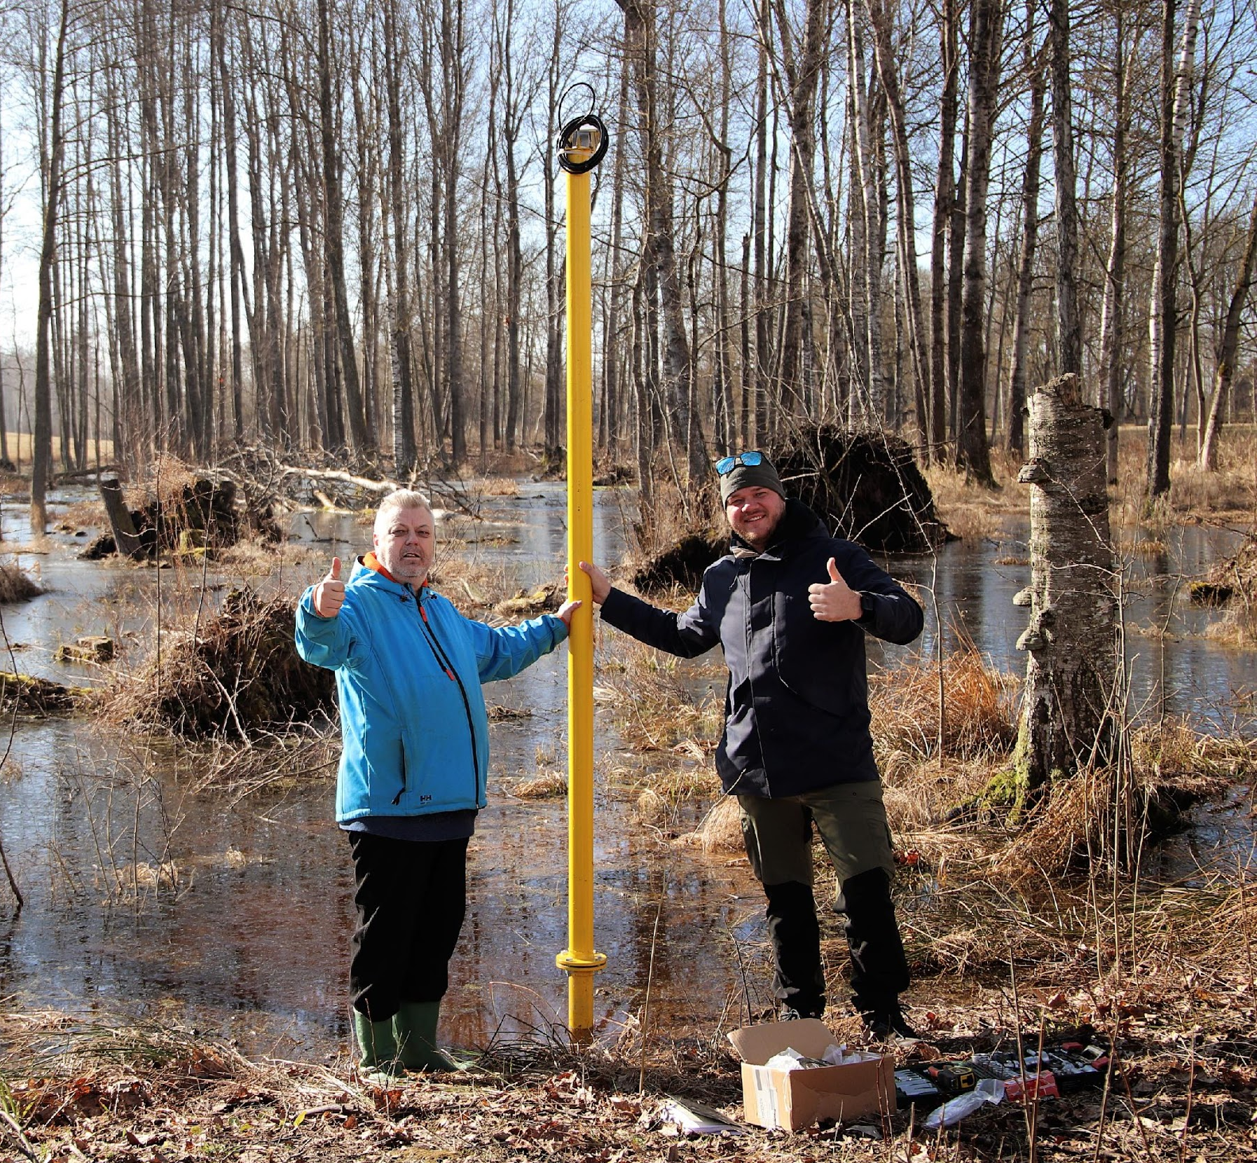
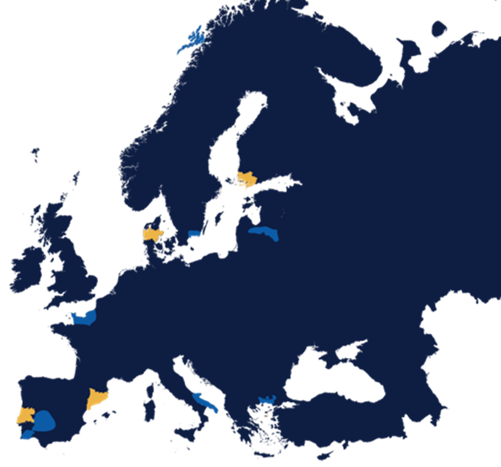
Paldies par Jūsu laiku un uzmanību!

